Slide 1

Název | Balada o Tristanovi a Isoldě
Předmět, ročník | Český jazyk a literatura, tercie
Tematická oblast | Vybraní autoři české a světové literatury z Čítanky 8 pro základní školy a víceletá gymnázia.
Anotace | Prezentace- seznámení s příběhem Tristana a Isoldy. Doplňkové materiály k Čítance 8 pro základní školy a víceletá gymnázia nakl. Fraus, 2005.
Klíčová slova | Tristan a Isolda, balada, rytířský epos
Autor | Mgr. Andrea Kaňáková
Datum | 10. 5. 2013
Škola | Gymnázium Jana Opletala, Litovel, Opletalova 189
Projekt | EU peníze středním školám, reg. č.: CZ.1.07/1.5.00/34.0221

Slide 2
Balada o Tristanovi a Isoldě

Slide 3
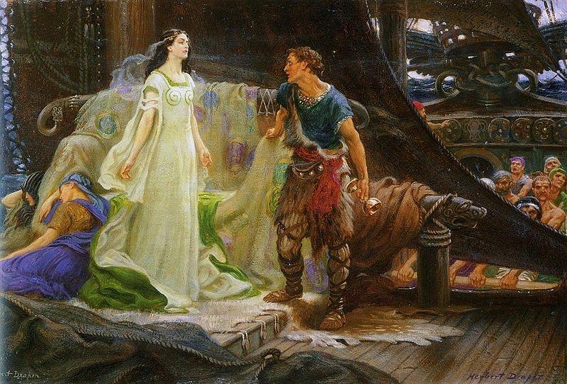
Tristan a Isolda

Slide 4
Tristan a Isolda – zpracování
téma zpracováno už ve 12. stol. ve Francii jako Román o Tristanovi a Isoldě
ve staročeské literatuře téma zpracováno jako rytířský epos Tristram a Izalda (2. pol. 14. stol.)
vypráví o osudové lásce anglického rytíře Tristana a irské princezny Isoldy

Slide 5
Práce s čítankou – str. 79–83
Kterou pohádku vám příběh Tristana a Isoldy připomíná? Proč?
Jedná se o rytířský epos. Chová se Tristan jako rytíř? Najděte v textu ukázky.
Jak se vyvíjí vztah Tristana a Isoldy?
Kdo je to Isolda Běloruká?
Končí příběh Tristana a Isoldy šťastně?

Slide 6
Napište stručnou charakteristiku Tristana a Isoldy.

Slide 7
Odpovědi na otázky
Balada nám připomíná pohádku o Zlatovlásce, protože král posílá svého služebníka pro zlatovlasou nevěstu.
Ano, chová. Je čestný, ušlechtilý…Co postavit do cesty řece zloby, závisti a zákeřnosti, která teče světem? Lidskou čest.
Isolda se napila kouzelného nápoje, zamilovala se do Tristana. Tristan se do ní také zamiloval.
Isolda Běloruká byla dvorní dáma, která se stala Tristanovou manželkou.

Slide 8
Odpovědi na otázky
Příběh končí tragicky. Milenci jsou rozděleni – Isolda má za manžela krále, Tristan si vezme Isoldu Bělorukou. Touhou po Isoldě ale chřadne a později umírá. Isolda, když viděla, že je Tristan mrtvý, zemřela s ním.
Charakteristika – svými slovy – Isolda krásná, zlatovlasá princezna, Tristan ušlechtilý, čestný rytíř

Slide 9
Zdroj
1. Lederbuchová, Ladislava; Stehlíková, Monika. Čítanka 8. Plzeň.Fraus.2005.224s. 1. vydání ISBN 80-7238-422-8
2. Obrázek [cit. 2014-05-10]. Dostupný pod licencí Public domain na WWW:
http://commons.wikimedia.org/wiki/Tristan_and_Isolde#mediaviewer/File:DrapersTristanIsolde.jpg
3. Wikipedia [online]. 2014 [cit. 2013-05-10]. Dostupné z WWW: http://cs.wikipedia.org/wiki/Tristan_a_Isolda

